Slide 1
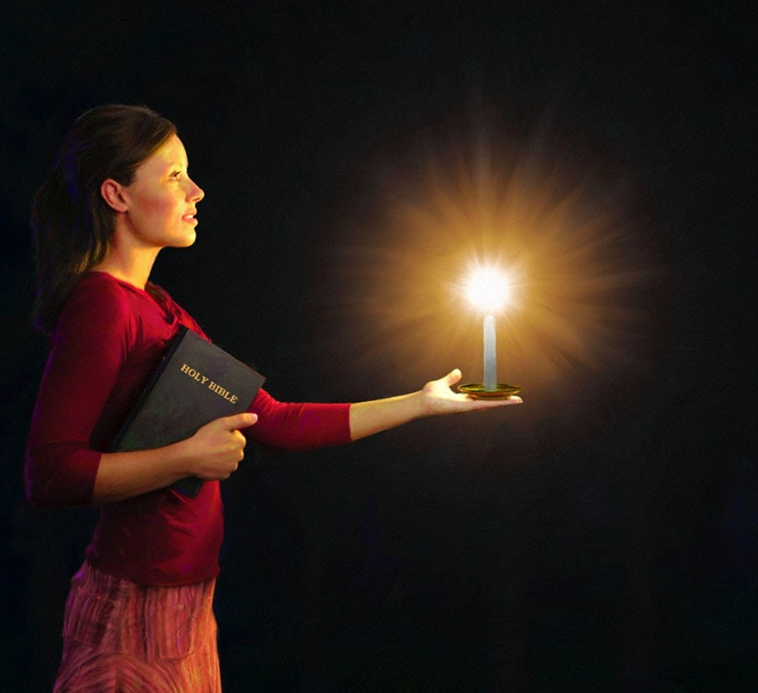
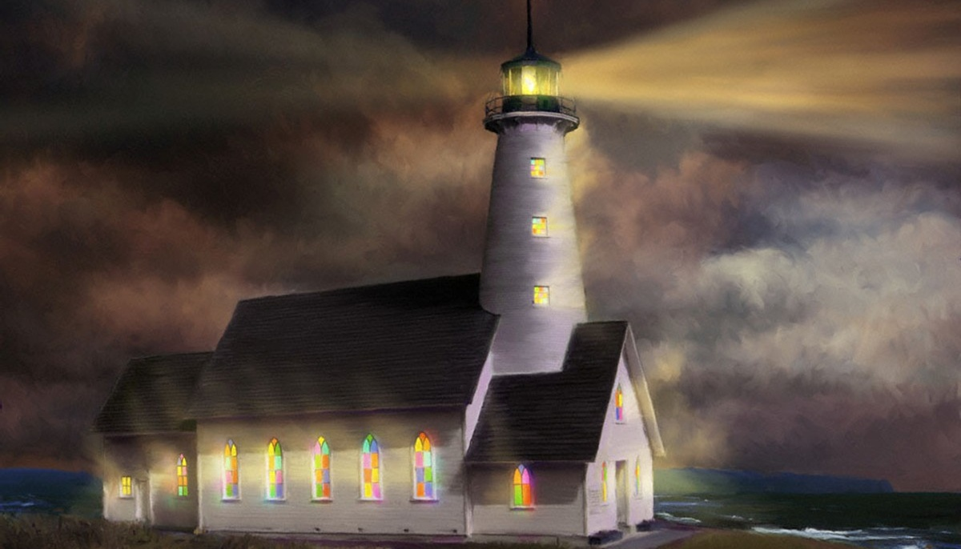

Lección 5 para el 31 de enero de 2024
BRILLAR COMO LUCES EN LA NOCHE

Slide 2
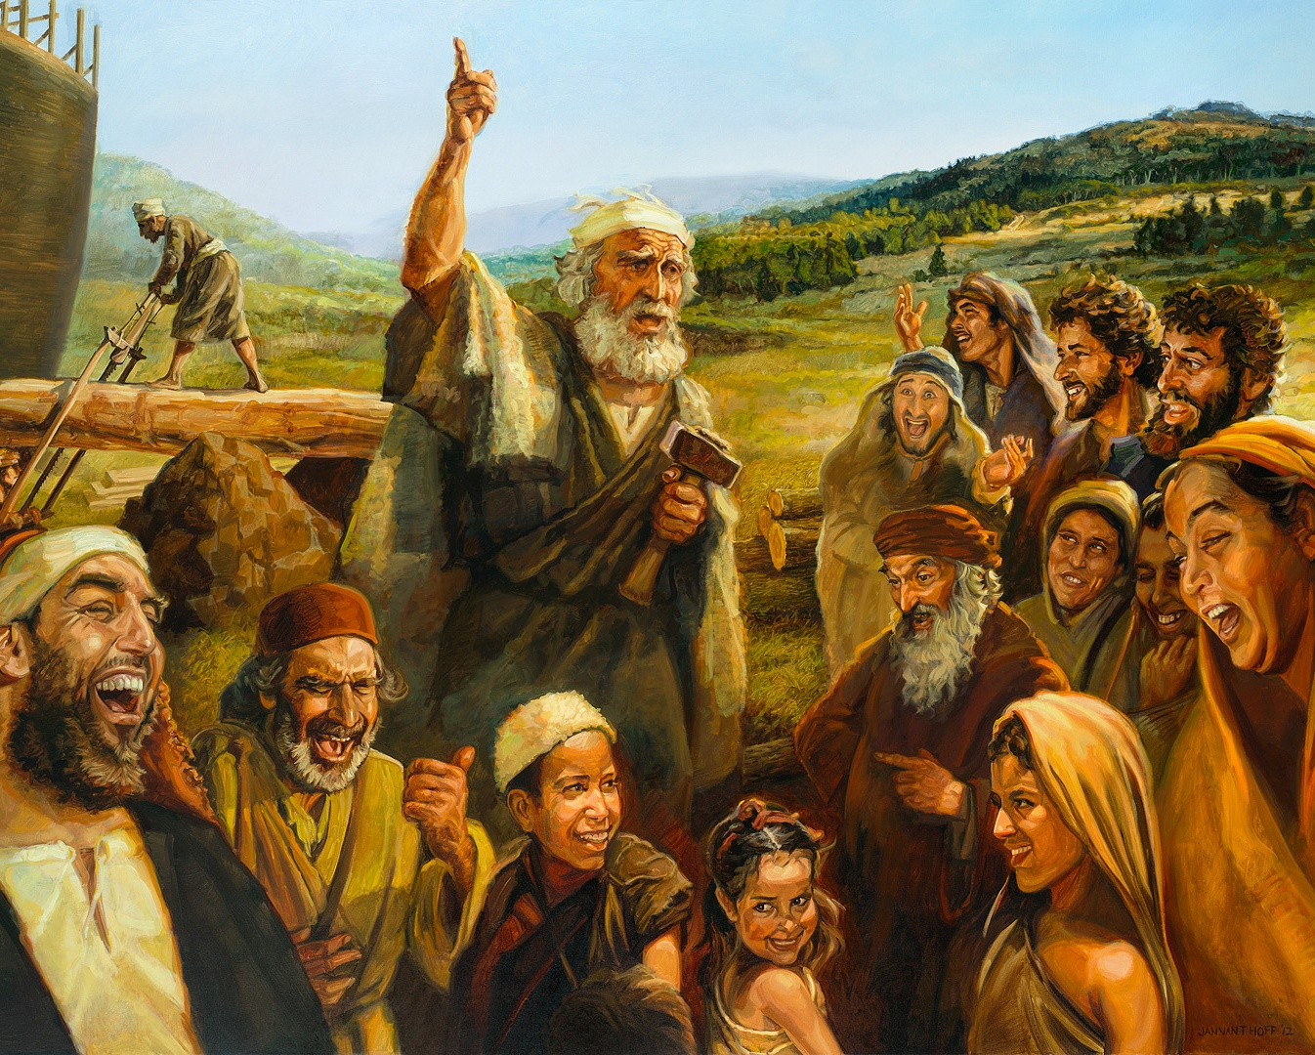
“Hagan todo sin queja ni discusión, para que sean irreprensibles y sencillos, hijos de Dios sin culpa en medio de una generación torcida y perversa, en la cual ustedes resplandecen como luces en el mundo”
Filipenses 2:14,15

Slide 3
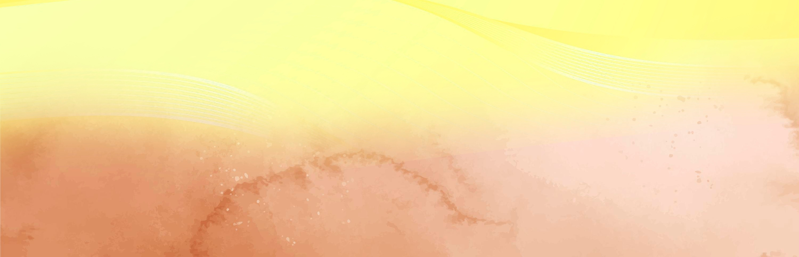
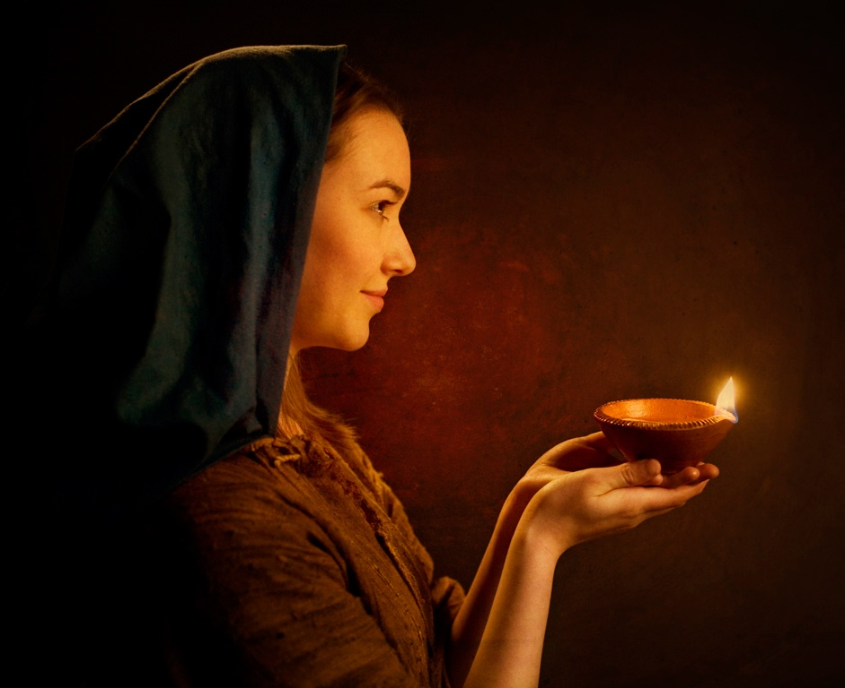



“Así alumbre vuestra luz delante de los hombres, para que vean vuestras buenas obras, y glorifiquen a vuestro Padre que está en los cielos” (Mt. 5:16).
En Filipenses 2:12-18 podemos leer la versión paulina de este mandato de Jesús.
Al vivir en un mundo donde la Ley de Dios es constantemente pisoteada, los cristianos, que deseamos servir a Dios viviendo de acuerdo con ella, somos luces que brillan en la oscuridad.
Luminares en el mundo:
  Un reflejo de Dios (Filipenses 2:12-13)
  Un resplandor en el mundo (Filipenses 2:14-16)
  Un sacrificio vivo (Filipenses 2:17-18)
Ejemplos de luz:
  Timoteo (Filipenses 2:19-24)
  Epafrodito (Filipenses 2:25-30)

Slide 4
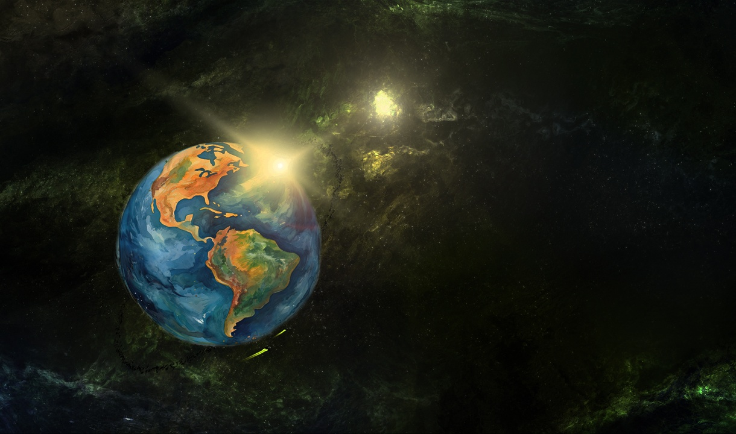
LUMINARES
EN EL
MUNDO

Slide 5




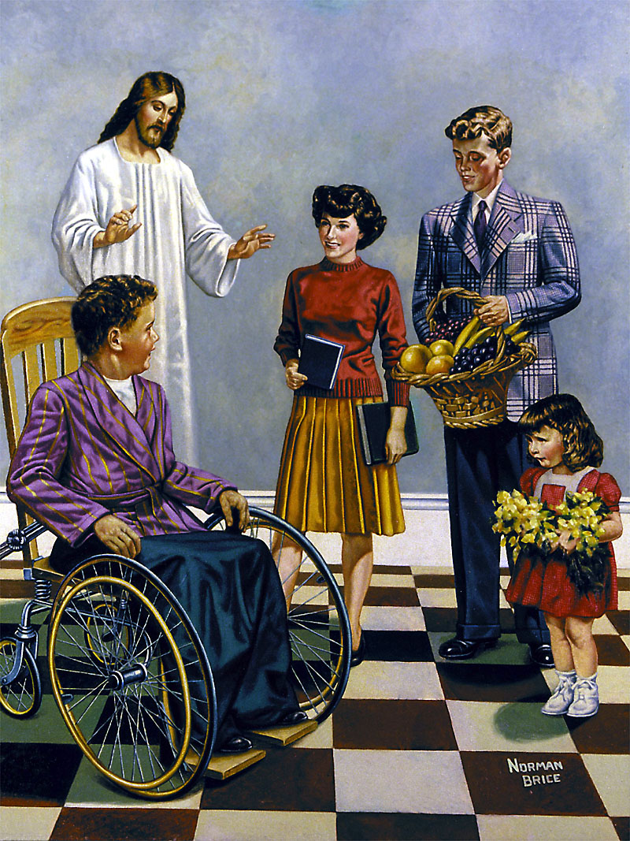
UN REFLEJO DE DIOS
“porque Dios es el que en vosotros produce así el querer como el hacer, por su buena voluntad” (Filipenses 2:13)
Tras desgranar magistralmente la humillación y exaltación de Jesús, Pablo añade la expresión “por tanto”. Es decir, dado que Jesús se humilló y fue exaltado para que “toda lengua confiese que Jesucristo es el Señor, para gloria de Dios Padre” (Flp. 2:11), los creyentes filipenses (y, por extensión, todos nosotros) debemos hacer algo al respecto.
Nuestra primera tarea es ocuparnos en nuestra salvación “con temor y temblor” (Flp. 2:12). Si Dios es el que nos salva (Tito 2:11), ¿por qué debemos nosotros ocuparnos de ello?
Temor y temblor son expresiones que se usan como sinónimo del servicio a Dios (Sal. 2:11). De ahí que Pablo recalque que es Dios el que produce en nosotros el deseo de hacer lo bueno, y nos da las fuerzas para hacerlo realidad (Flp. 2:13).

Slide 6


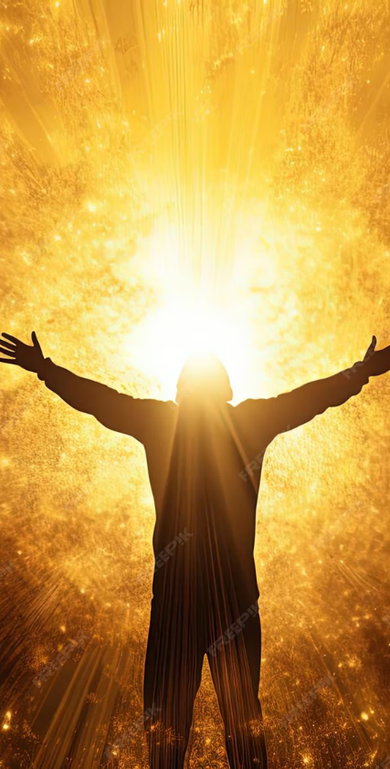
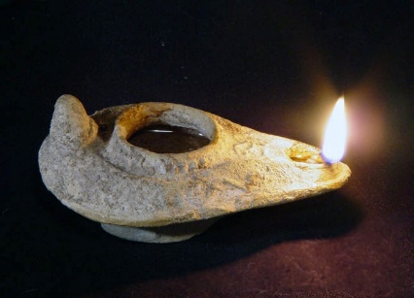
UN RESPLANDOR EN EL MUNDO
“para que seáis irreprensibles y sencillos, hijos de Dios sin mancha en medio de una generación maligna y perversa, en medio de la cual resplandecéis como luminares en el mundo” (Filipenses 2:15)
Pablo propone tres aspectos que harán que los creyentes resplandezcamos en el mundo:
Mantener la unidad (Flp. 2:14)
Al trabajar unidos, no debe haber chismes, críticas, rivalidades, ni discusiones entre nosotros
Comportarse intachablemente (Flp. 2:15)
Obedecer con sencillez a nuestro Padre marca un gran contraste con la maldad y la disipación existente a nuestro alrededor
Ser fieles a la Palabra de Dios (Flp. 2:16)
Nuestro proceder y nuestro pensar debe estar de acuerdo con lo que la Biblia enseña
Donde la oscuridad es mayor, la luz resplandece con más fuerza. En un mundo donde Dios es sistemáticamente rechazado, los cristianos debemos brillar con la luz de Cristo.

Slide 7




UN SACRIFICIO VIVO
“Y aunque sea derramado en libación sobre el sacrificio y servicio de vuestra fe, me gozo y regocijo con todos vosotros” (Filipenses 2:17)
Aunque Pablo esperaba ser liberado, existía la posibilidad de que fuera condenado. Esta posibilidad la presenta como ser “derramado en libación” (Flp. 2:17).
La libación consistía en derramar un líquido sobre el sacrificio que se ofrecía (Éx. 29:39-40). En este caso, el sacrificio en cuestión eran los filipenses.
¿Iban a morir los filipenses? En absoluto. Su sacrificio consistía en el “servicio de vuestra fe”. Era un sacrificio vivo, un sacrificio que todos debemos ofrecerle a Dios (Ro. 12:1).
A Pablo no le importaba morir porque su testimonio daría aún más fuerza a los creyentes que ya estaban siendo testigos fieles del Evangelio, hablando de él con valentía, y comportándose como dignos hijos de Dios.

Slide 8
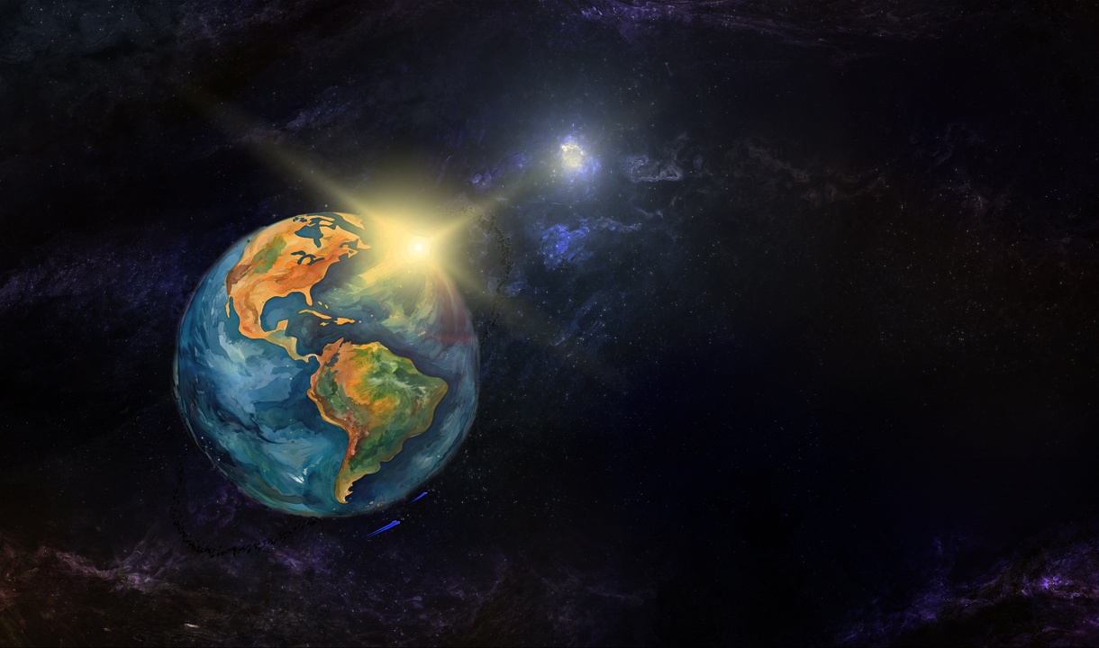
EJEMPLOS DE
LUZ

Slide 9

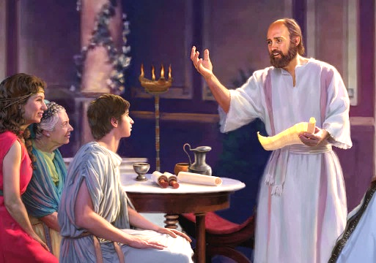


TIMOTEO
“Pero ya conocéis los méritos de él, que como hijo a padre ha servido conmigo en el evangelio” (Filipenses 2:22)
Timoteo fue un activo colaborador de Pablo, y coautor de seis epístolas (2Co., Flp., Col., 1Ts., 2Ts., Flm.) Fue Pablo mismo el que lo escogió como evangelista (Hch. 16:1-3). ¿Qué vio Pablo de especial en este joven?
En primer lugar, que todos “daban buen testimonio de él”. Su validez para el ministerio fue confirmada por la palabra profética (1Tim. 1:18). Al ser joven, Pablo lo veía como a un hijo (1Tim. 1:2; 4:12). Por su parte, Timoteo trataba a Pablo con el respeto y cariño que un hijo tiene hacia su padre (Flp. 2:22).
Pablo lo consideró un obrero tan eficaz como él mismo (1Co. 16:10). Le encomendó la supervisión de varias iglesias, como Corinto (1Co. 4:17); Filipos (Flp. 2:19); y Tesalónica (1Ts. 3:2). También sufrió cárceles como Pablo (Heb. 13:23).

Slide 10

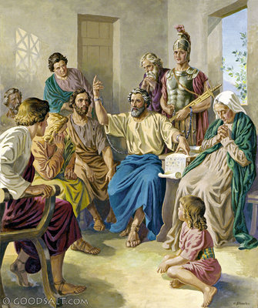


“Mas tuve por necesario enviaros a Epafrodito, mi hermano y colaborador y compañero de milicia, vuestro mensajero, y ministrador de mis necesidades” (Filipenses 2:25)
EPAFRODITO
Cuando los filipenses supieron que Pablo estaba encarcelado en Roma, decidieron enviarle una ayuda para poder atender a sus necesidades (pagar el alquiler, comer, vestirse…) Epafrodito fue el encargado de llevar esta ayuda al apóstol (Flp. 4:18; 2:25).
Epafrodito no se limitó a entregar la ayuda, sino que acompañó a Pablo, le ayudó en sus necesidades, y colaboró con él en la difusión del evangelio.
En su celo por el evangelio expuso su propia vida, y cayó gravemente enfermo (Flp. 2:27, 30). Cuando oyeron esto los filipenses, se preocuparon por él. Esta fue la principal razón por la que Pablo decidió enviarlo para entregarles la epístola (Flp. 2:26, 28).
Pablo pide que “honren a los que son como él” (Flp. 2:29 NVI). Epafrodito era, sin duda, un cristiano fiel.

Slide 11

“Mientras Jesús, nuestro intercesor, suplica por nosotros en el cielo, el Espíritu Santo trabaja para obrar en nosotros el querer y el hacer por su buena voluntad. Todo el cielo está interesado en la salvación del creyente. Entonces, ¿qué razón tenemos para dudar de que el Señor quiere ayudarnos, y que lo hará? Si enseñamos a la gente, nosotros mismos debemos tener una conexión vital con Dios. En espíritu y en palabra deberíamos ser para los demás un manantial, porque Cristo es en nosotros una fuente de agua que salta para vida eterna. La tristeza y el dolor podrán probar nuestra paciencia y nuestra fe, pero el brillo de la presencia del Invisible estará con nosotros; por eso debemos esconder el yo detrás de Jesús”
E. G. W. (Recibiréis poder, 8 de diciembre)

